Slide 1


K-Means Algoritması ile Kredi Kartı Müşterilerinin Sınıflandırılması
Mert Oğuzhanasiltürk

Slide 2
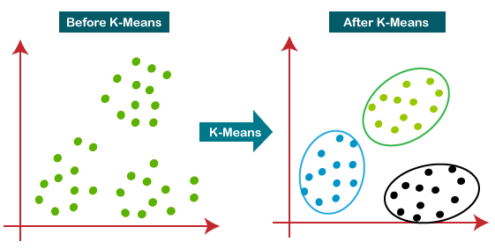
K-Mean Clustering
K-means kümeleme (K-means clustering) yöntemi N adet veri nesnesinden oluşan bir veri kümesini giriş parametresi olarak verilen K adet kümeye bölümlemektir. Amaç, gerçekleştirilen bölümleme işlemi sonunda elde edilen kümelerin, küme içi benzerliklerinin maksimum ve kümeler arası benzerliklerinin ise minimum olmasını sağlamaktır.
K” algoritmaya başlamadan önce ihtiyaç duyulan sabit küme sayısını ifade etmektedir. Tekrarlı bölümleyici yapısı ile K-means algoritması, her verinin ait olduğu kümeye olan uzaklıkları toplamını küçültmektedir.[*]
[*]https://tr.wikipedia.org/wiki/K-means_k%C3%BCmeleme

Slide 3
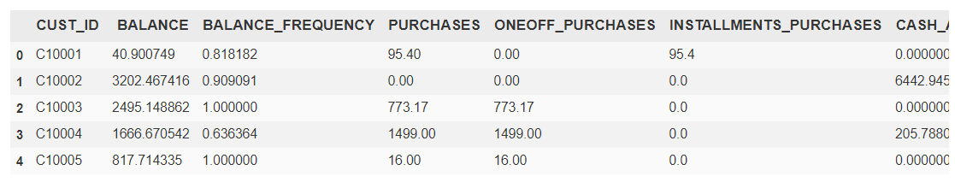
Problem ve Veri
Bankalar pazarlama stratejisini tanımlamak için bir müşteri segmentasyonu geliştirmeye ihitayaç duyarlar. Bu örnek Veri Kümesi, son 6 ayda yaklaşık 9000 aktif kredi kartı sahibinin kullanım davranışını özetlemektedir. Veri seti 18 farklı değişkeni barındırmaktadır

Slide 4
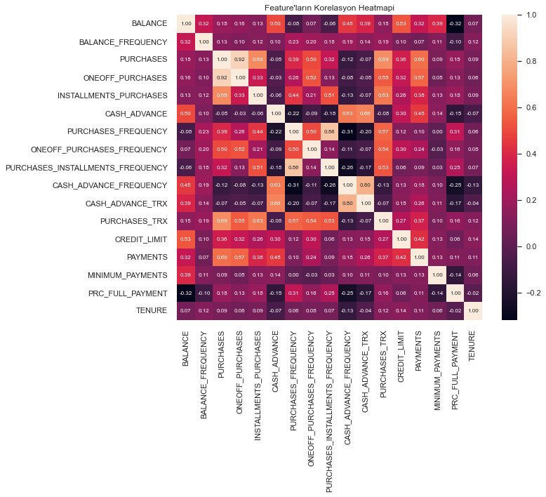
Verimizi Keşfedelim

Slide 5
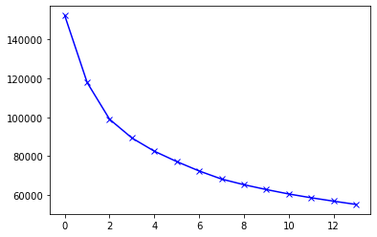
Modelleme
Elbow metodu; noktaların her K değerine göre küme merkezine uzaklıklarının karesi toplamı hesaplanmaktadır. Bu değerlere göre her K değeri için grafik çizilmektedir.
Grafik üzerinde toplamlar arasındaki farkın azalmaya başladığı dirsek noktası en uygun K değeri olarak belirlenmektedir.
Sonrasında K-mean algoritmasında K=4 olarak kullanıldı.

Slide 6
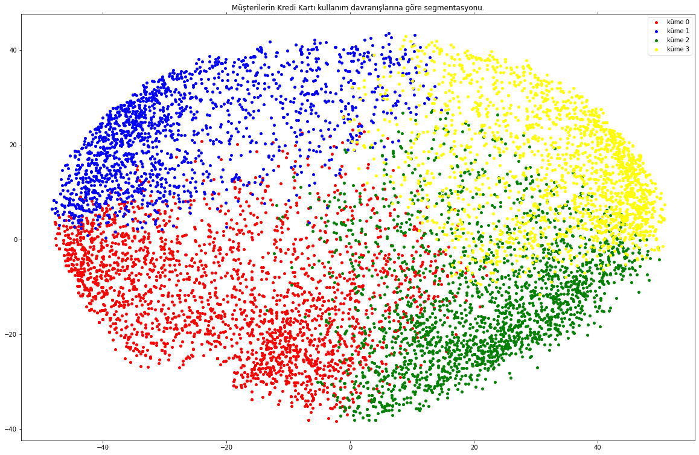
PCA ve Sonuç
Temel Bileşenler Analizi (Principal Component Analysis - PCA) yardımı ile boyut azaltma gerçekleştirildi.

Slide 7
Teşekkürler

